Slide 1

PENYAJIAN ALGORITMA
FLOWCHART
Dwi Novia Prasetyanti

Slide 2
Pendahuluan
Flowchart adalah penggambaran secara grafik dari langkah-langkah dan urut-urutan prosedur dari suatu program. Flowchart menolong analis dan programmer untuk memecahkan masalah kedalam segmen-segmen yang lebih kecil dan menolong dalam menganalisis alternatif-alternatif lain dalam pengoperasian.
Flowchart biasanya mempermudah penyelesaian suatu masalah khususnya masalah yang perlu dipelajari dan dievaluasi lebih lanjut.

Slide 3
Pedoman pembuatan flowchart
Bila seorang analis dan programmer akan membuat flowchart, ada beberapa petunjuk yang harus diperhatikan, seperti :
  Flowchart digambarkan dari halaman atas ke bawah dan dari kiri ke kanan.
  Aktivitas yang digambarkan harus didefinisikan secara hati-hati dan definisi ini harus dapat dimengerti oleh pembacanya.
  Kapan aktivitas dimulai dan berakhir harus ditentukan secara jelas.
  Setiap langkah dari aktivitas harus diuraikan dengan menggunakan deskripsi kata kerja, misalkan MENGHITUNG PAJAK PENJUALAN.

Slide 4
Pedoman pembuatan flowchart
  5. Setiap langkah dari aktivitas harus berada pada urutan yang benar
  6. Lingkup dan range dari aktifitas yang sedang digambarkan harus ditelusuri dengan hati-hati.
  7. Gunakan simbol-simbol flowchart yang standar.

Slide 5
Jenis-jenis Flowchart
Flowchart terbagi atas lima jenis, yaitu :
  Flowchart Sistem (System Flowchart)
  Flowchart Paperwork / Flowchart Dokumen (Document Flowchart)
  Flowchart Skematik (Schematic Flowchart)
  Flowchart Program (Program Flowchart)
  Flowchart Proses (Process Flowchart)

Slide 6
Flowchart Program
Flowchart Program merupakan keterangan yang lebih rinci tentang bagaimana setiap langkah program atau prosedur sesungguhnya dilaksanakan.
Flowchart ini menunjukkan setiap langkah program atau prosedur dalam urutan yang tepat saat terjadi.
Programmer menggunakan flowchart program untuk menggambarkan urutan instruksi dari program komputer.
Analis Sistem menggunakan flowchart program untuk menggambarkan urutan tugas-tugas pekerjaan dalam suatu prosedur atau operasi.

Slide 7
SIMBOL – SIMBOL
DALAM FLOWCHART

Slide 8
TERMINATOR
Simbol terminator digambarkan dengan bangun seperti Terminator berfungsi untuk menandai awal dan akhir dari suatu flowchart.
Simbol ini biasanya diberi label START untuk menandai awal dari flowchart, dan label STOP untuk menandai akhir dari flowchart.
Jadi dalam sebuah flowchart pasti terdapat sepasang terminator yaitu terminator start dan stop.

Slide 9
INPUT & OUTPUT
Simbol input output digambarkan dengan bangun jajaran genjang. Simbol ini digunakan untuk melambangkan kegiatan penerimaan input & output.
Dalam simbol ini, kita dapat menuliskan input yang diperlukan pada suatu waktu secara satu per satu maupun secara keseluruhan, tetapi biasanya input yang dimasukkan pada suatu waktu, dituliskan bersamaan secara keseluruhan dengan tujuan efisiensi ruang gambar.

Slide 10
PROSES
Simbol proses digambarkan dengan bangun persegi panjang.
Simbol ini digunakan untuk melambangkan kegiatan pemrosesan input.
Dalam simbol ini, kita dapat menuliskan operasi-operasi yang dikenakan pada input, maupun operasi lainnya.

Slide 11
PERCABANGAN
Simbol percabangan digambarkan dengan bangun belah ketupat.
Simbol ini digunakan untuk melambangkan percabangan, yaitu pemeriksaan terhadap suatu kondisi.
Dalam simbol ini, kita menuliskan keadaan yang harus dipenuhi.

Slide 12
Hasil dari pemeriksaan dalam simbol ini adalah YES atau NO.
Jika pemeriksaan menghasilkan keadaan benar, maka jalur yang harus dipilih adalah jalur yang berlabel Yes, sedangkan jika pemeriksaan menghasilkan keadaan salah, maka jalur yang harus dipilih adalah jalur yang berlabel No.

Slide 13
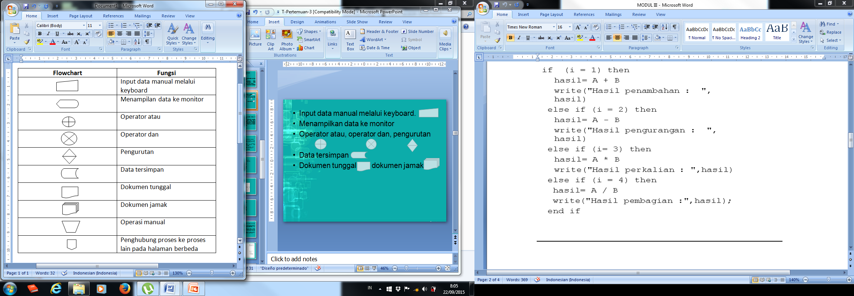

Slide 14
START
Merupakan awal dari kegiatan
Merupakan perintah untuk membaca data dari suatu alat input.
READ
Merupakan kegiatan pemecahan masalah sesuai dengan persoalan.
PROSES
WRITE
Merupakan perintah untuk menampilkan hasil proses.
Mengakhiri kegiatan
pengolahan.
END

Slide 15
Flowchart terdiri dari tiga struktur :
1. Stuktur sequence / Struktur sederhana
Contoh :

Slide 16
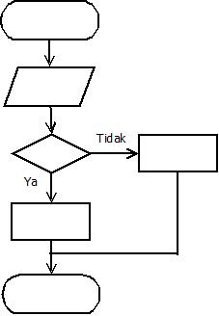
  2. Struktur Pemilihan/Seleksi
  Contoh :

Slide 17
  3. Stuktur Perulangan/Looping
Contoh :

Slide 18
Kotak proses/penugasan dpt berfungsi antara lain untuk :
C= P - Q
Variabel C diberi harga sebesar harga var. P dikurangi harga var. Q (dlm hal ini, harga variabel P & Q harus sudah ada)
Harga yg terbaru dari variabel N adalah harga lama dari variabel N ditambah 1 (atau dengan kata lain, harga variabel N bertambah 1)
Harga yg baru dari var. S adalah harga lama S ditambah dengan harga variabel T.
N = N + 1
S =S + T

Slide 19
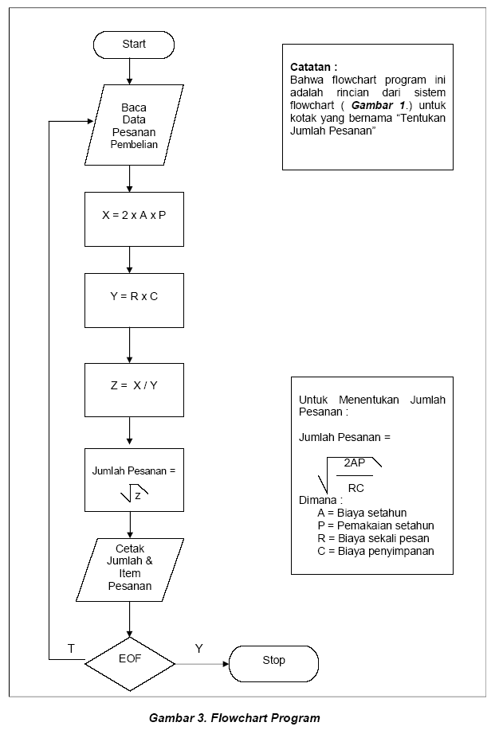
Contoh
Flowchart
Program

Slide 20
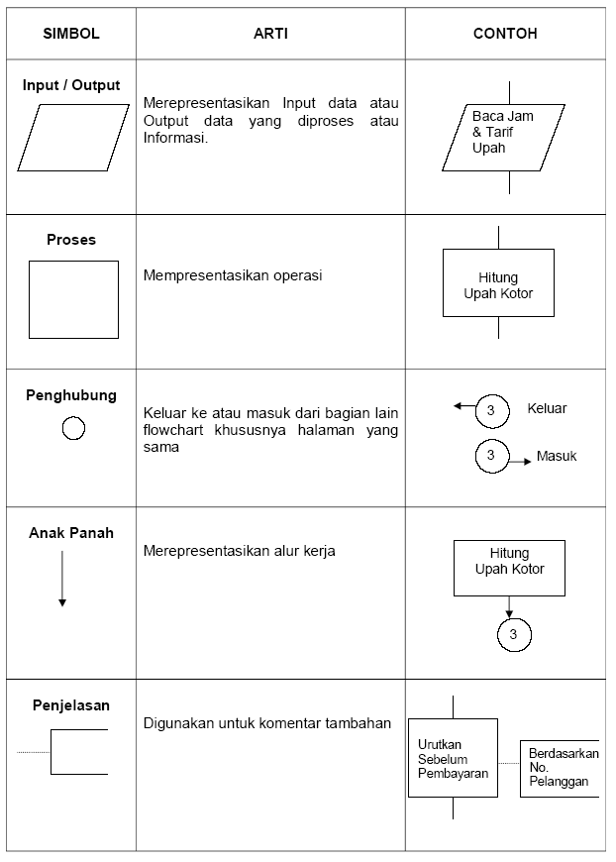
Simbol-simbol Flowchart

Slide 21
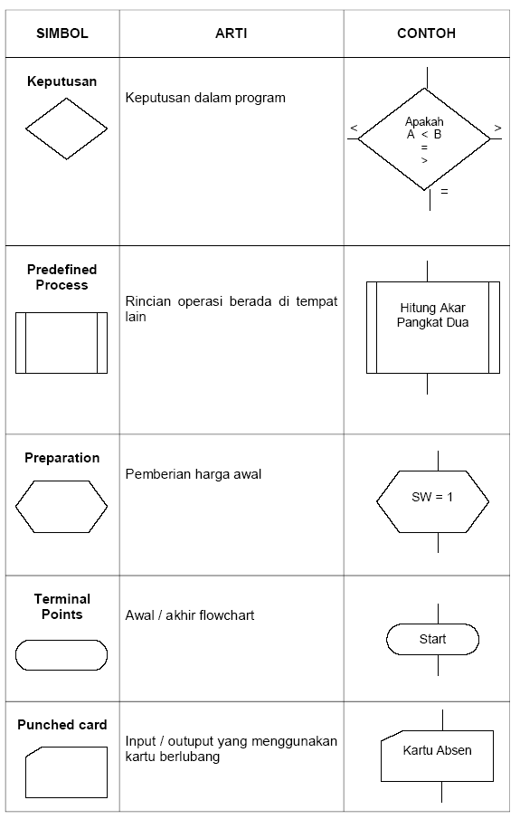
Simbol-simbol Flowchart

Slide 22
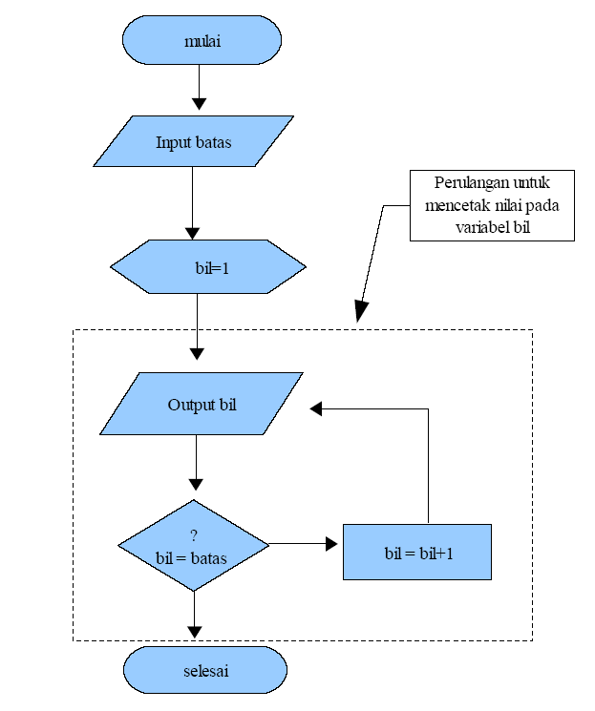
Contoh flowchart bilangan dari 1 sampai batas bilangan

Slide 23
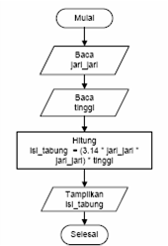
CONTOH FLOWCHART

Slide 24
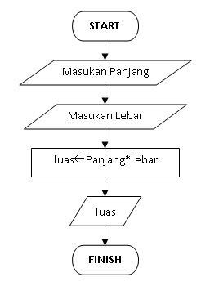
CONTOH FLOWCHART

Slide 25
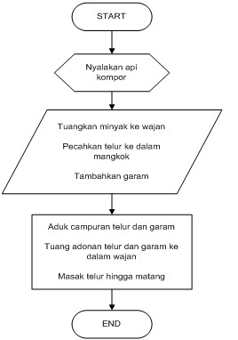
CONTOH FLOWCHART

Slide 26
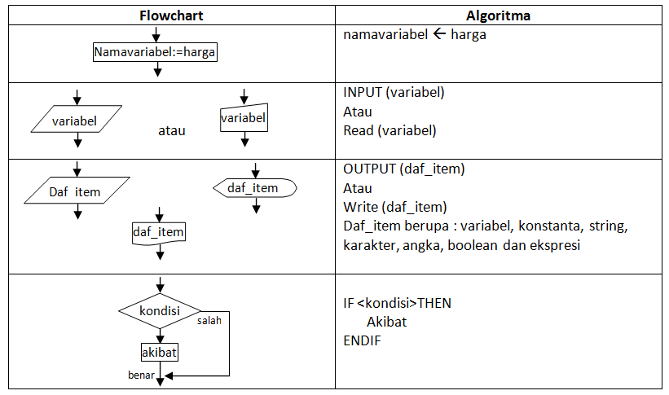
Flowchart & Algoritma

Slide 27
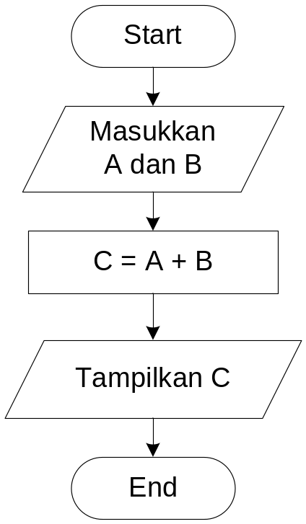
Pseudo-code
Sebagai contoh, flowchart berikut ini akan ditulis dalam Pseudo-code.
PSEUDOCODE
Deklarasi
A,B : integer;
C : float;
Deskripsi
Input (A,B)
C ← A + B
Output(C)

Slide 28
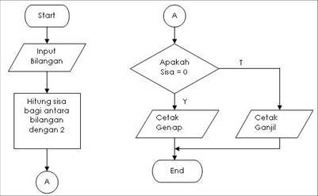
CONTOH FLOWCHART

Slide 29
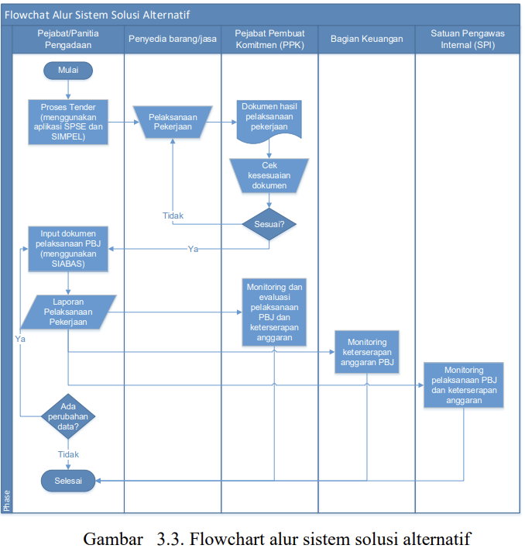
Optimalisasi Data Center (ADC) pada Pengelolaan Administrasi Pengadaan Barang/Jasa
Politeknik Negeri Cilacap

Slide 30
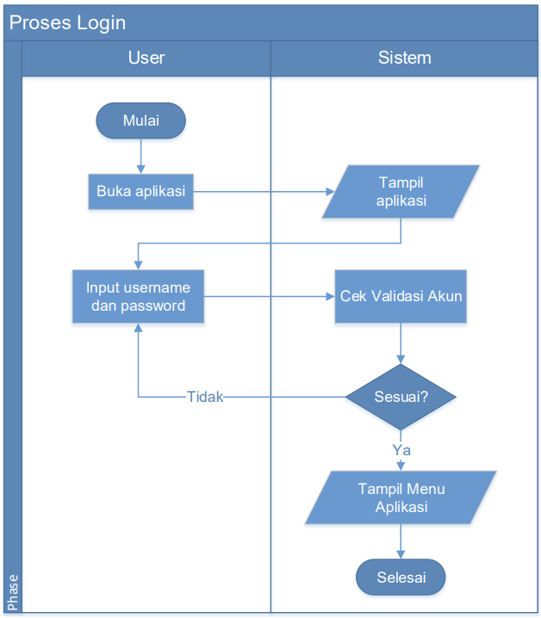
LOGIN

Slide 31
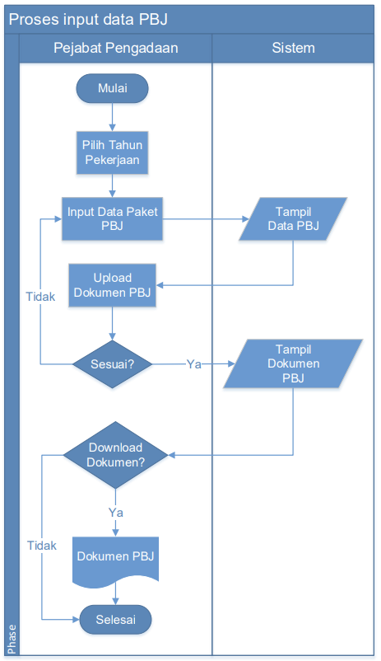
INPUT DATA PBJ

Slide 32
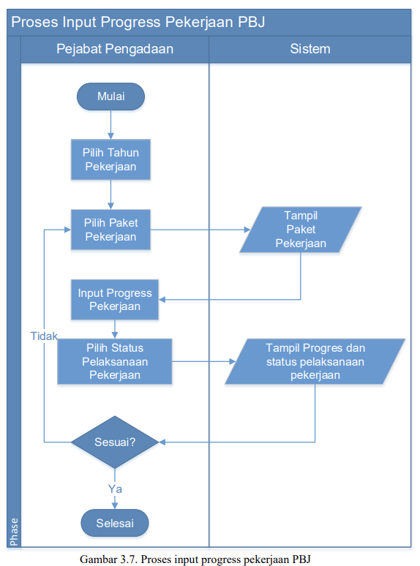
PROSES INPUT PEKERJAAN PBJ

Slide 33
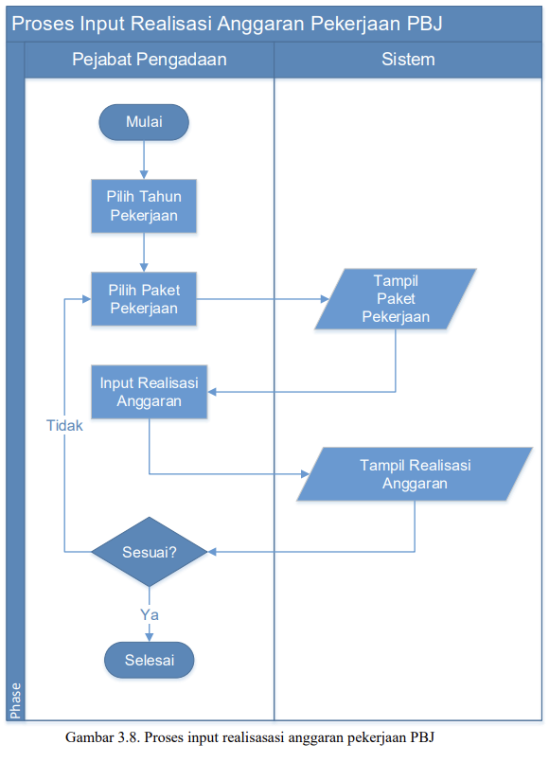
PROSES INPUT REALISASI ANGGARAN PEKERJAAN PBJ

Slide 34
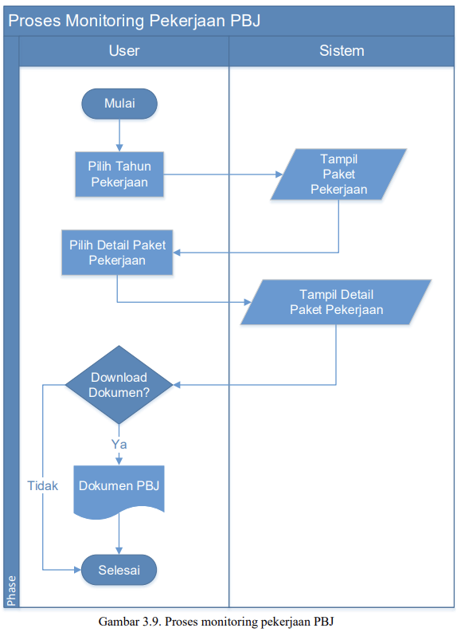
PROSES MONITORING PEKERJAAN PBJ

Slide 35
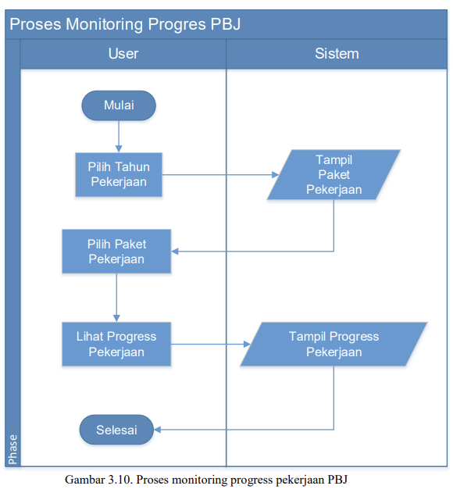
PROSES MONITORING PROGRAS PBJ

Slide 36
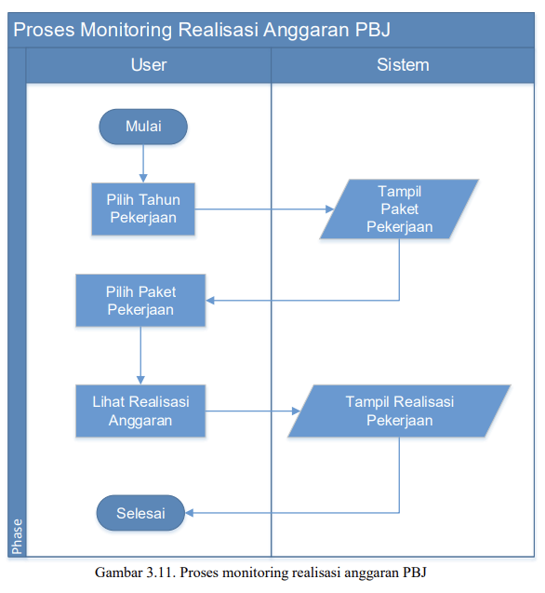
PROSES MONITORING REALISASI ANGGARAN PBJ

Slide 37
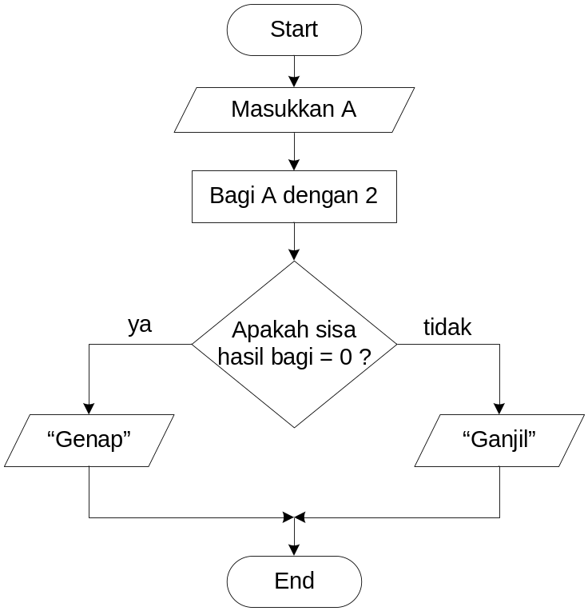
Pseudo-code
Flowchart berikut ini akan ditulis menjadi Pseudo-code.

Slide 38
Pseudo-code
Deklarasi
A : integer;
Deskripsi
input(A)
Sisa ← A MOD 2
IF (Sisa = 0)
Cetak “Genap”
Else
Cetak “Ganjil”

